Slide 1






Μονάδα Προσβασιμότητας για φοιτητές με αναπηρία και φοιτητές με ειδικές εκπαιδευτικές ανάγκες
`

Slide 2
Ποιούς αφορά
φοιτητές του ΕΚΠΑ με:
τύφλωση (ολική ή μερική),
κώφωση (ολική ή βαρηκοΐα),
κινητική αναπηρία (άνω ή/και κάτω άκρων),
ειδική μαθησιακή δυσκολία: ΔΕΠΥ, δυσλεξία, δυσγραφία,
δυσαναγνωσία, δυσαριθμησία,
Διαταραχή Αυτιστικού Φάσματος (ΔΑΦ),
χρόνια/σοβαρή πάθηση,
ψυχικές διαταραχές.

Slide 3


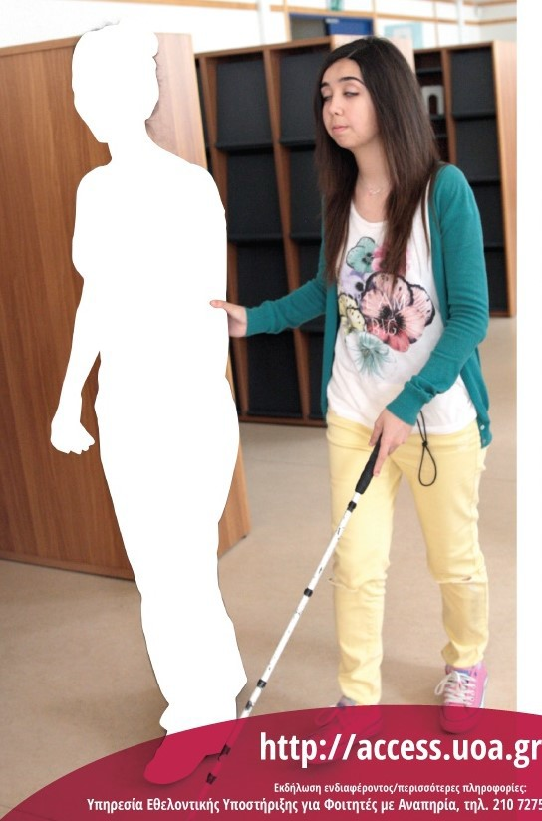
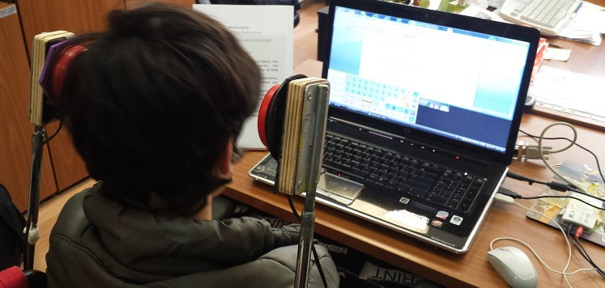
Βασικές Υπηρεσίες Μονάδας Προσβασιμότητας
καταγραφή περιορισμών και εμποδίων,
παροχή προσαρμογών στα μαθήματα και στις εξετάσεις,
μετατροπή ακαδημαϊκών συγγραμμάτων σε προσβάσιμη μορφή
υποστήριξη από εθελοντές συμφοιτητές
υποστήριξη διαπροσωπικής επικοινωνίας για τους φοιτητές με έλλειμμα προφορικής επικοινωνίας (π.χ. κώφωση, αλαλία)

Slide 4
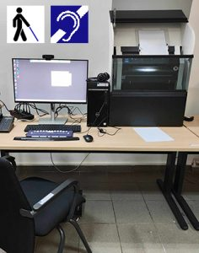
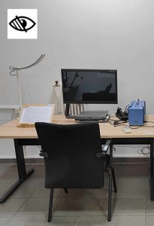
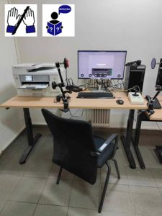
Υπηρεσίες Μονάδας Προσβασιμότητας
Προσβάσιμοι Σταθμοί Εργασίας στις βιβλιοθήκες

Slide 5

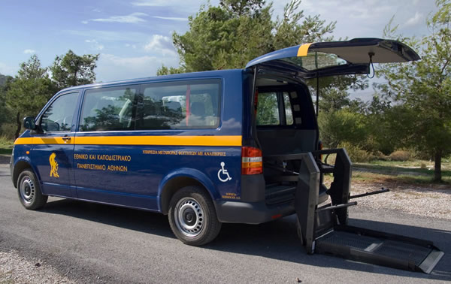
Υπηρεσίες Μονάδας Προσβασιμότητας
Υπηρεσία Μεταφοράς

Slide 6
Απαραίτητο πρώτο βήμα
Εγγραφή στη Μονάδα Προσβασιμότητας
Συγκεκριμένοι περίοδοι εγγραφής

Slide 7

http://access.uoa.gr
Περισσότερες πληροφορίες
Κτήριο Τμήματος Πληροφορικής και Τηλεπικοινωνιών,
Πανεπιστημιούπολη, Ιλίσια, 15784 Αθήνα
Ισόγειο, Γραφεία Ι10, Ι12 και Ι14,
Χάρτης: https://tinyurl.com/accessuoa
Τηλέφωνα: 210 727 5218, 210 727 5211
e-mail: access@uoa.gr

